Slide 1

সবাইকে শুভেচ্ছা
Welcome
মো. মুরাদ হোসেন, প্রভাষক (আইসিটি) শহীদ স্মৃতি ডিগ্রী কলেজ, ফকিরহাট, বাগেরহাট।

Slide 2
পরিচিতি
শিক্ষক পরিচিতি
মো. মুরাদ হোসেন
প্রভাষক (আইসিটি)
শহীদ স্মৃতি ডিগ্রী মহাবিদ্যালয়
ফকিরহাট, বাগেরহাট।
মোবাইল -01716-569235
ইমেইল-muradlecturer@gmail.com
পাঠ পরিচিতি
শ্রেণিঃ একাদশ ও দ্বাদশ
বিষয়ঃ তথ্য ও যোগাযোগ প্রযুক্তি
অধ্যায়ঃ প্রথম
পাঠের বিষয়বস্তুঃ
তথ্য ও যোগাযোগ প্রযুক্তিঃ বিশ্ব ওবাংলাদেশ পরিপ্রেক্ষিত
মো. মুরাদ হোসেন, প্রভাষক (আইসিটি) শহীদ স্মৃতি ডিগ্রী কলেজ, ফকিরহাট, বাগেরহাট।

Slide 3
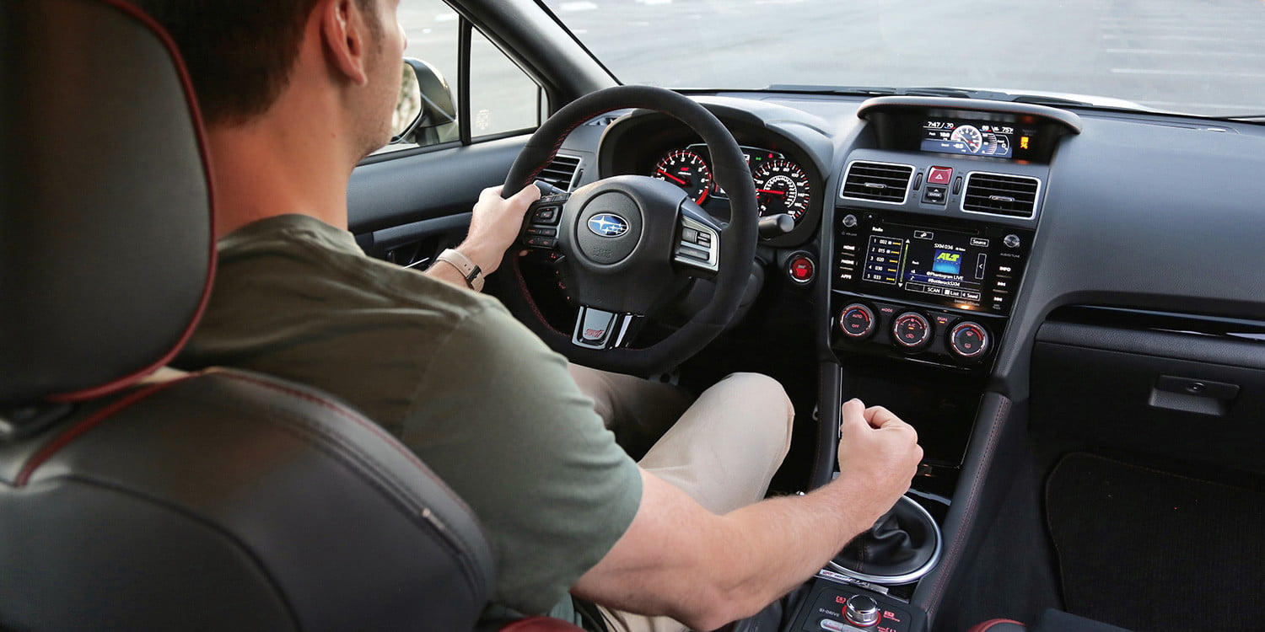
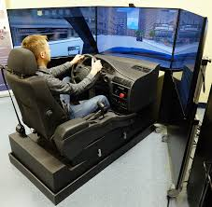
ছবিগুলো দেখো
গাড়ী চালানো
গাড়ী চালানো মেশিন
মো. মুরাদ হোসেন, প্রভাষক (আইসিটি) শহীদ স্মৃতি ডিগ্রী কলেজ, ফকিরহাট, বাগেরহাট।

Slide 4
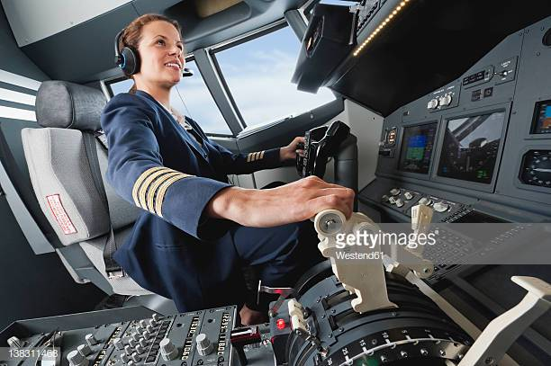
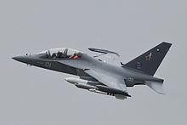
ছবিগুলো দেখো
বিমান চালনা প্রশিক্ষণ যন্ত্র
প্রশিক্ষণ বিমান
মো. মুরাদ হোসেন, প্রভাষক (আইসিটি) শহীদ স্মৃতি ডিগ্রী কলেজ, ফকিরহাট, বাগেরহাট।

Slide 5

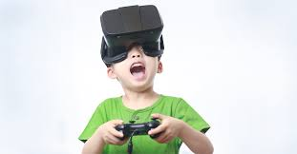
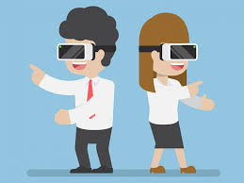
পাঠ ঘোষণা
আজকের আলোচনা-
ভার্চুয়াল রিয়েলিটি (Virtual Reality)
মো. মুরাদ হোসেন, প্রভাষক (আইসিটি) শহীদ স্মৃতি ডিগ্রী কলেজ, ফকিরহাট, বাগেরহাট।

Slide 6
শিখনফল
এই পাঠ শেষে শিক্ষার্থীরা…….
ভার্চুয়াল রিয়েলিটি কী তা বলতে পারবে।
ভার্চুয়াল রিয়েলিটি -র ধারণা ব্যাখ্যা করতে পারবে।
প্রাত্যহিক জীবনে ভার্চুয়াল রিয়েলিটি -র প্রভাব বিশ্লেষণ করতে পারবে।
মো. মুরাদ হোসেন, প্রভাষক (আইসিটি) শহীদ স্মৃতি ডিগ্রী কলেজ, ফকিরহাট, বাগেরহাট।

Slide 7
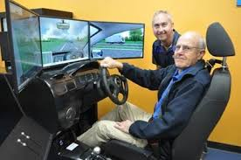
ভার্চুয়াল রিয়েলিটি (Virtual Reality)
ভার্চুয়াল রিয়েলিটি হলো হার্ডওয়্যার ও সফট্ওয়্যারের সমন্বয়ে, কম্পিউটার সিস্টেমের মাধ্যমে কোন একটি পরিবেশ বা ঘটনার বাস্তবভিত্তিক বা ত্রি-মাত্রিক চিত্রভিত্তিক রূপায়ন।
এখানে কম্পিউটার প্রযুক্তির মাধ্যমে কৃত্রিম পরিবেশ এমনভাবে তৈরি ও উপস্থাপন করা হয়, যা ব্যবহারকারীর কাছে সত্য ও বাস্তব বলে মনে হয়।
মো. মুরাদ হোসেন, প্রভাষক (আইসিটি) শহীদ স্মৃতি ডিগ্রী কলেজ, ফকিরহাট, বাগেরহাট।

Slide 8
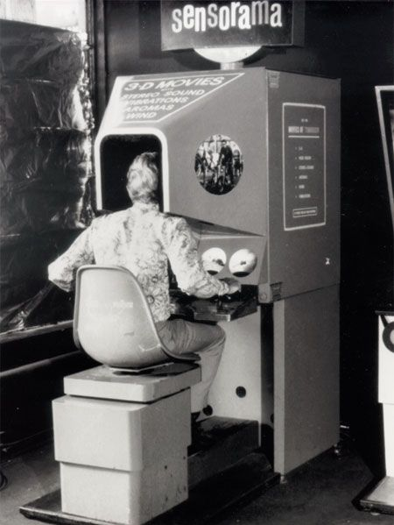
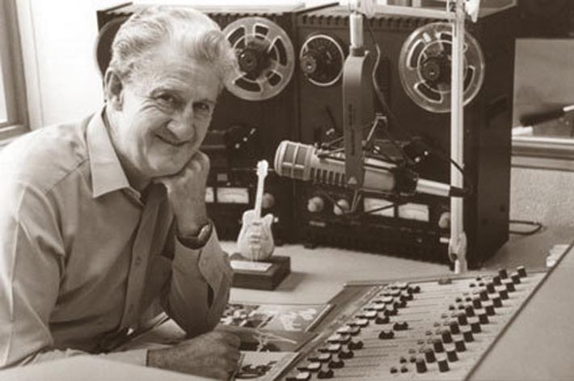
ভার্চুয়াল রিয়েলিটি (Virtual Reality)
ভার্চুয়াল রিয়েলিটির প্রথম আত্মপ্রকাশ ঘটে 1961 খ্রিষ্টাব্দে মর্টন এল হেলগির তৈরি সেন্সোরানা স্টিমুলেটর নামক যন্ত্রের মাধ্যমে।
বাস্তব নয় তবে বাস্তবতার বিভ্রম সৃষ্টিকারী বিজ্ঞান নির্ভর কল্পনাই হলো কল্পবাস্তব বা ভার্চুয়াল রিয়েলিটি।
মর্টন এল হেলগি
মো. মুরাদ হোসেন, প্রভাষক (আইসিটি) শহীদ স্মৃতি ডিগ্রী কলেজ, ফকিরহাট, বাগেরহাট।

Slide 9
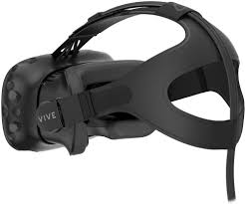
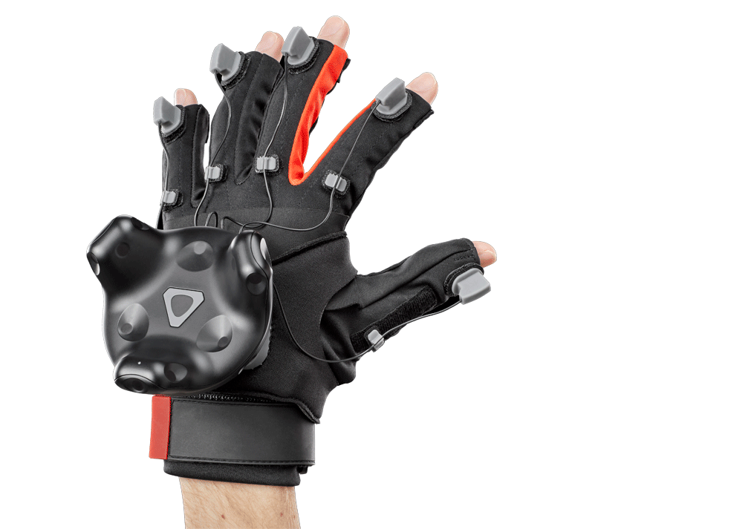
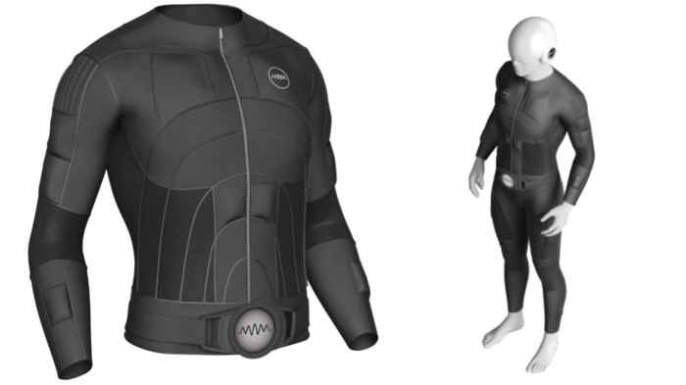
ভার্চুয়াল রিয়েলিটি (Virtual Reality)
এক্ষেত্রে ব্যবহারকারীর মাথায় থাকে- হেড মাউন্টেড ডিসপ্লে।
হাতে থাকে- একটি ডেটা Glove.
এবং সমস্ত শরীরে পরা থাকে একটি পূর্ণাঙ্গ বডি স্যুইড পরতে হয়।
মো. মুরাদ হোসেন, প্রভাষক (আইসিটি) শহীদ স্মৃতি ডিগ্রী কলেজ, ফকিরহাট, বাগেরহাট।

Slide 10
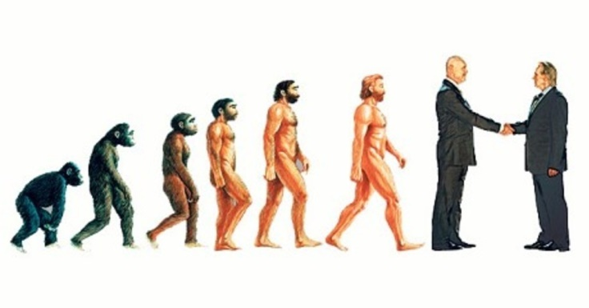
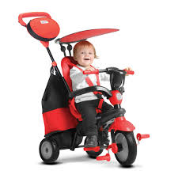
ভার্চুয়াল রিয়েলিটির প্রভাব
ভার্চুয়াল রিয়েলিটি পাল্টে দিয়েছে মানুষের দৈনন্দিন জীবনধারা।
এর ফলে গতিশীল হয়েছে জীবনের চলার প্রতিটি ধাপ।
প্রাত্যহিক জীবনের ভার্চুয়াল রিয়েলিটি ব্যবহারের কয়েকটি ক্ষেত্রহলো-
মো. মুরাদ হোসেন, প্রভাষক (আইসিটি) শহীদ স্মৃতি ডিগ্রী কলেজ, ফকিরহাট, বাগেরহাট।

Slide 11
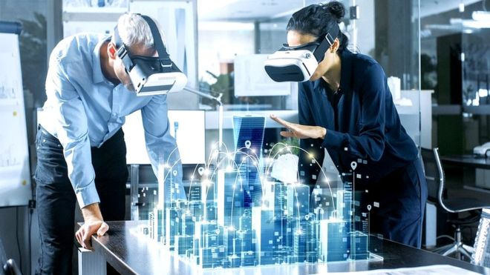
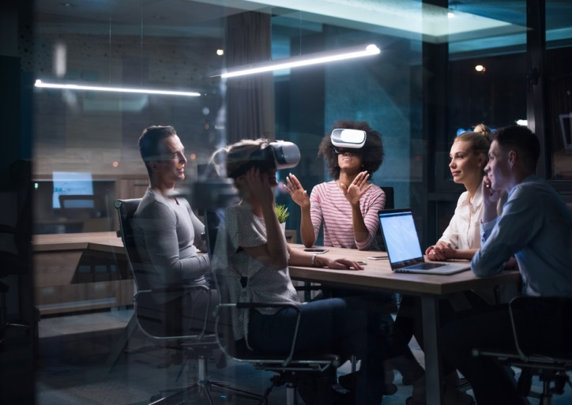
ভার্চুয়াল রিয়েলিটির প্রভাব
প্রকৌশল ও বিজ্ঞানঃ
বিজ্ঞানের জটিল জটিল বিষয় নিয়ে করা হচ্ছে বিভিন্ন ধরনের গবেষণার কাজ।
বিভিন্ন পদ্ধতি বিশ্লেষণ করা হয় বিভিন্ন বৈজ্ঞানিক যন্ত্রপাতির সহজ ও ঝুঁকিমুক্ত ব্যবহারের।
মো. মুরাদ হোসেন, প্রভাষক (আইসিটি) শহীদ স্মৃতি ডিগ্রী কলেজ, ফকিরহাট, বাগেরহাট।

Slide 12
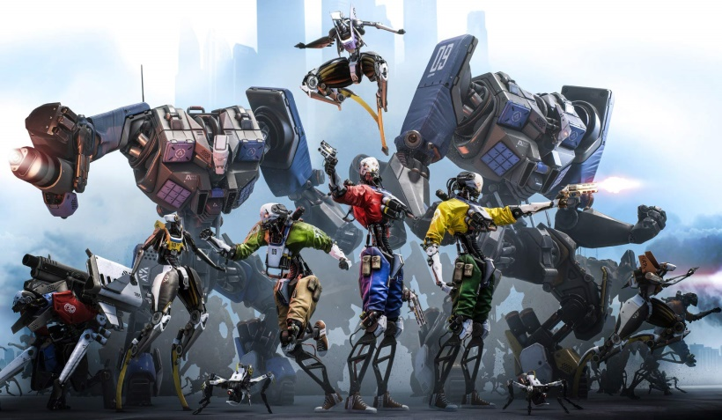
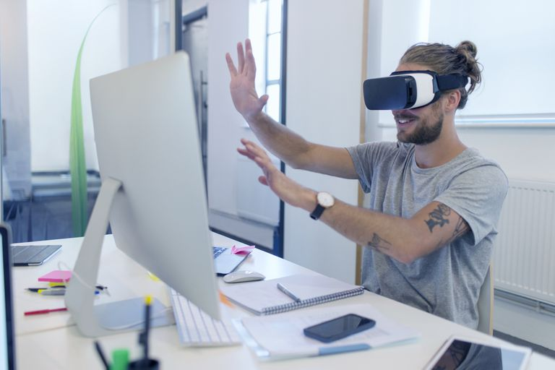
ভার্চুয়াল রিয়েলিটির প্রভাব
খেলা ধুলা ও বিনোদনঃ
ভার্চুয়াল রিয়েলিটির কল্যানে জানা যাচ্ছে বিভিন্ন খেলাধুলার নিয়ম কানুন সম্পর্কে।
অংশ গ্রহণ করা যাচ্ছে কম্পিউটারের সাথে মানুষের যেকোনো খেলা ধুলায়।
মো. মুরাদ হোসেন, প্রভাষক (আইসিটি) শহীদ স্মৃতি ডিগ্রী কলেজ, ফকিরহাট, বাগেরহাট।

Slide 13
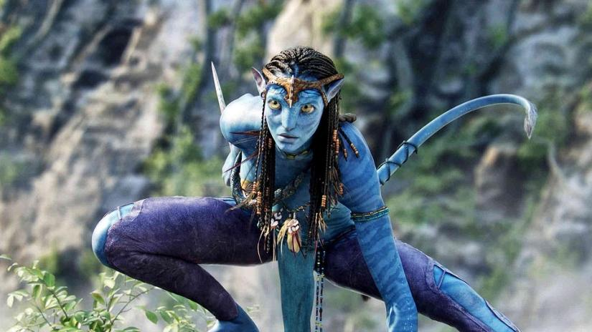

ভার্চুয়াল রিয়েলিটির প্রভাব
দ্বি-মাত্রিক ও ত্রি-মাত্রিক কল্পকাহিনীঃ
ভার্চুয়াল রিয়েলিটির কল্যানে সবার কাছে জনপ্রিয়তা অর্জন করেছে বৈজ্ঞানিক কল্পকাহিনী বা পুরানিক কাহিনী নির্ভর চলচিত্র।
দ্বি-মাত্রিক বা ত্রি-মাত্রিক সিমুলেশনের মাধ্যমে নির্মিত হচ্ছে ঐতিহাসিক চলচিত্র।
মো. মুরাদ হোসেন, প্রভাষক (আইসিটি) শহীদ স্মৃতি ডিগ্রী কলেজ, ফকিরহাট, বাগেরহাট।

Slide 14

একক কাজ
কৃত্রিম পরিবেশেও বাস্তবের মতো অনুভূতি ও অভিজ্ঞতা অর্জন করা সম্ভব- ব্যাখ্যা কর।
মো. মুরাদ হোসেন, প্রভাষক (আইসিটি) শহীদ স্মৃতি ডিগ্রী কলেজ, ফকিরহাট, বাগেরহাট।

Slide 15

দলীয় কাজ
“ক” দলঃ চিকিৎসা বিজ্ঞানে ভার্চুয়াল রিয়েলিটির প্রভাব উপস্থাপন কর।
“খ” দলঃ মহাশুণ্যে অভিযানে ভার্চুয়াল রিয়েলিটির প্রভাব উপস্থাপন কর।
মো. মুরাদ হোসেন, প্রভাষক (আইসিটি) শহীদ স্মৃতি ডিগ্রী কলেজ, ফকিরহাট, বাগেরহাট।

Slide 16
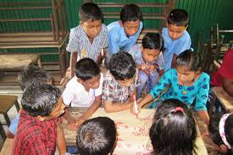
পাঠ মূল্যায়ন
ভার্চুয়াল রিয়েলিটি কী?
ভার্চুয়াল রিয়েলিটি ব্যবহার।
প্রাত্যহিক জীবনে ভার্চুয়াল রিয়েলিটির প্রভাব।
মো. মুরাদ হোসেন, প্রভাষক (আইসিটি) শহীদ স্মৃতি ডিগ্রী কলেজ, ফকিরহাট, বাগেরহাট।

Slide 17

বাড়ীর কাজ
শিক্ষা ক্ষেত্রে কিংবা শ্রেণি কক্ষে ভার্চুয়াল রিয়েলিটি প্রয়োগ করে শিক্ষা গ্রহণের বিষয়টিকে কীভাবে আরো আকর্ষণীয় ও রোমাঞ্চকর করে তোলা যায় সে বিষয়ে একটি পরিকল্পনা কর।
মো. মুরাদ হোসেন, প্রভাষক (আইসিটি) শহীদ স্মৃতি ডিগ্রী কলেজ, ফকিরহাট, বাগেরহাট।

Slide 18

এতক্ষণ সাথে থাকার জন্য
সবাইকে ধন্যবাদ
মো. মুরাদ হোসেন, প্রভাষক (আইসিটি) শহীদ স্মৃতি ডিগ্রী কলেজ, ফকিরহাট, বাগেরহাট।

